Slide 1
Choix face aux obligations technologiques
PADIS Gabriel
DUCHESNE Anastasia
FOUGHALI Idris

Slide 2
Objectif
A-t-on le choix face aux réseaux sociaux?
Quotidien
Routine
Besoins
Réflexes
Accessibilité
Recherche
Sauvegarde
Distance
Regroupement
Communautés
Facile d’accès
Rapide à installer

Slide 3
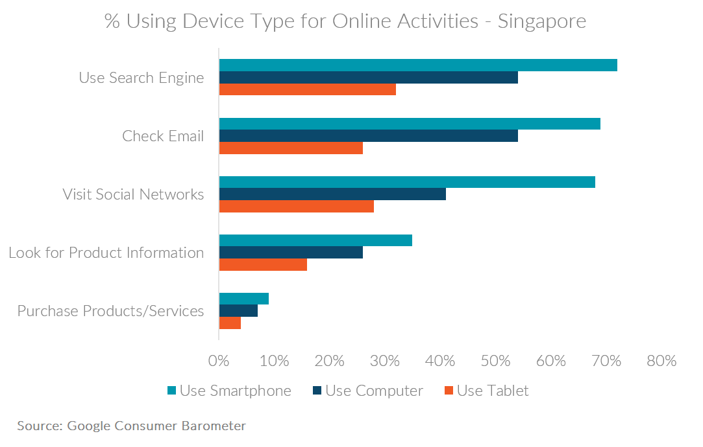
TIC retenues

Slide 4
TIC retenues
Accroissement de l’utilisation de l’internet, notamment les réseaux sociaux :
Investissements dans les infrastructures réseaux et télécommunications
Créations,mises en place et mises à jour des Data Centers
Investissements dans le traitement de l’information (ciblage publicitaire principalement)
Mise en place de nouvelles lois à des fins de protections des données

Slide 5
Organisation
Fournit un service
Gratuité
Regroupement humain
Pousse à l’usage
Écosystème fermé
→ Indispensabilité
Gère de l’information
Collecte des informations
Customise
Vend la connaissance
Evolue dans son intérêt
→ Bénéfice privé
Notes:
On voit bien ici que la contrepartie n’est pas évidente
Et qu’un service de qui rend service justement et en fait juste là pas pour repondre à un besoin (que bien souvent il a créé) mais pour servir son intérêt financier
Facebook n’est pas / plus un endroit pour rester en contact, c’est un endroit où volontairement on s’expose, pour un bénéfice incertain.

Slide 6
Avantages & inconvénients
Avantages
Gratuit
Accessible
Facile d’utilisation
Adapté à chacun
Sentiment d’appartenance
Information instantannée
Customisable
Attrayant
Divertissant
Facilite le quotidien
Inconvénients
Omniprésent
Collecte d’informations
Liant social
Coûteux
Distrayant
Dépendance
Exploitable
“Effets secondaires”
Absence de vie privée
Changeant

Slide 7
Problèmes posés
Non respect et divulgation de la vie privé
Vérification des antécédents des employés via les réseaux sociaux
Destruction de la vie privé
Problème liés à la santé mentale des utilisateurs
Réduction de la productivité
Utilisation à des fins de manipulations socio/géopolitiques

Slide 8
Aspects socio-économiques
Coût
Temps investit personnellement
Besoin ou Envie ?
Monétaire
Lieu de travail
Indépendance
Continuation du système actuel ?
Déformation des relations personnelles
S’impose comme prisme
Notes:
35 min / pers / jour

Slide 9
Conséquences sur le long terme
Contrôle indirect sur notre vie
Devoir reprendre ce qui est à nous
Indépendance
Confiance
Omniscience des fournisseurs de service
Responsabilité envers les utilisateurs

